Slide 1
Visie ontwikkeling
10 mei 2017

Slide 2
Lesprogramma
Introductie vak
Thema 2.1 t/m 2.3
Opdrachten wiki

Slide 3
Introductie vak
10 x 2 les uren
Eindproduct
Aanwezigheid
Inzet
Houding
Altijd je boek en laptop mee!

Slide 4
Thema 2: Doelgroepen zorg en welzijn
“ De meeste doelgroepen bestaan al eeuwen. Een belangrijk verschil tussen vroeger en nu is de erkenning van een doelgroep. Een ander verschil is de manier waarop de samenleving en professionals met de doelgroep om gaan”.

Slide 5
Doelgroepen maatschappelijke zorg
Doelgroepen vanuit zorg perspectief:
Psychiatrische aandoeningen
Lichamelijke ziektes
Verstandelijke beperking
Doelgroepen vanuit een sociaal perspectief:
Dak- en thuislozen
Mensen in een justitiële inrichting
Verslaafden

Slide 6
Doelgroepen sociaal werk
Doelgroepen sociaal-maatschappelijke dienstverlening:
Doelgroepen komen overeen met MZ (sociaal)
Individueel contact met cliënten
Sociaal cultureel werk:
Werken met doelgroepen in wijk of buurt
Burgers met behoefte aan sociaal functioneren
Specifieke doelgroepen (jongeren in een wijk)
Diverse vormen van opvang (AZC, dak- en thuislozen)

Slide 7
Doelgroepen pedagogisch werk
Als pedagogisch werker, werk je met kinderen en jeugdigen van 0 – 21 jaar.
Kinderen zonder specifieke hulpvraag (KO, PS, BO)
Kinderen met specifieke hulpvraag op het gebied van leren, ontwikkelen op opvoeden (o.a. spec. Basisonderwijs)

Slide 8
Belangrijke begrippen!!
Passend onderwijs
Differentiatie doelgroepen

Slide 9
2.2. Algemene visie op zorg en welzijn
Zorg en welzijn was tot na de tweede wereld oorlog, taken van liefdadigheidsorganisaties, kerkelijke organisaties, gezinsleden en familie leden.
Ontwikkelingen:
Verzorgingsstaat
Groei in medische mogelijkheden en ontwikkelingen
Vergrijzing
Stijgen van levensverwachting
Complexer wordende maatschappij

Slide 10
2.3 Visie op maatschappelijke zorg
Visie veranderd van medisch onoplosbaar probleem -> mensen met een beperking die met goede begeleiding niet in een instelling hoeven te wonen.
Van aanbodgericht naar vraaggericht
Visie van maatschappelijke zorg 2015:
Streven naar zelfstandigheid en deelname aan samenleving
Ouderen en anderen met een beperking zo lang mogelijk thuis laten wonen
Vraaggerichte zorg blijft belangrijk
Accent op mogelijkheden niet op beperkingen
Mantelzorg moet vaker worden ingeschakeld.

Slide 11
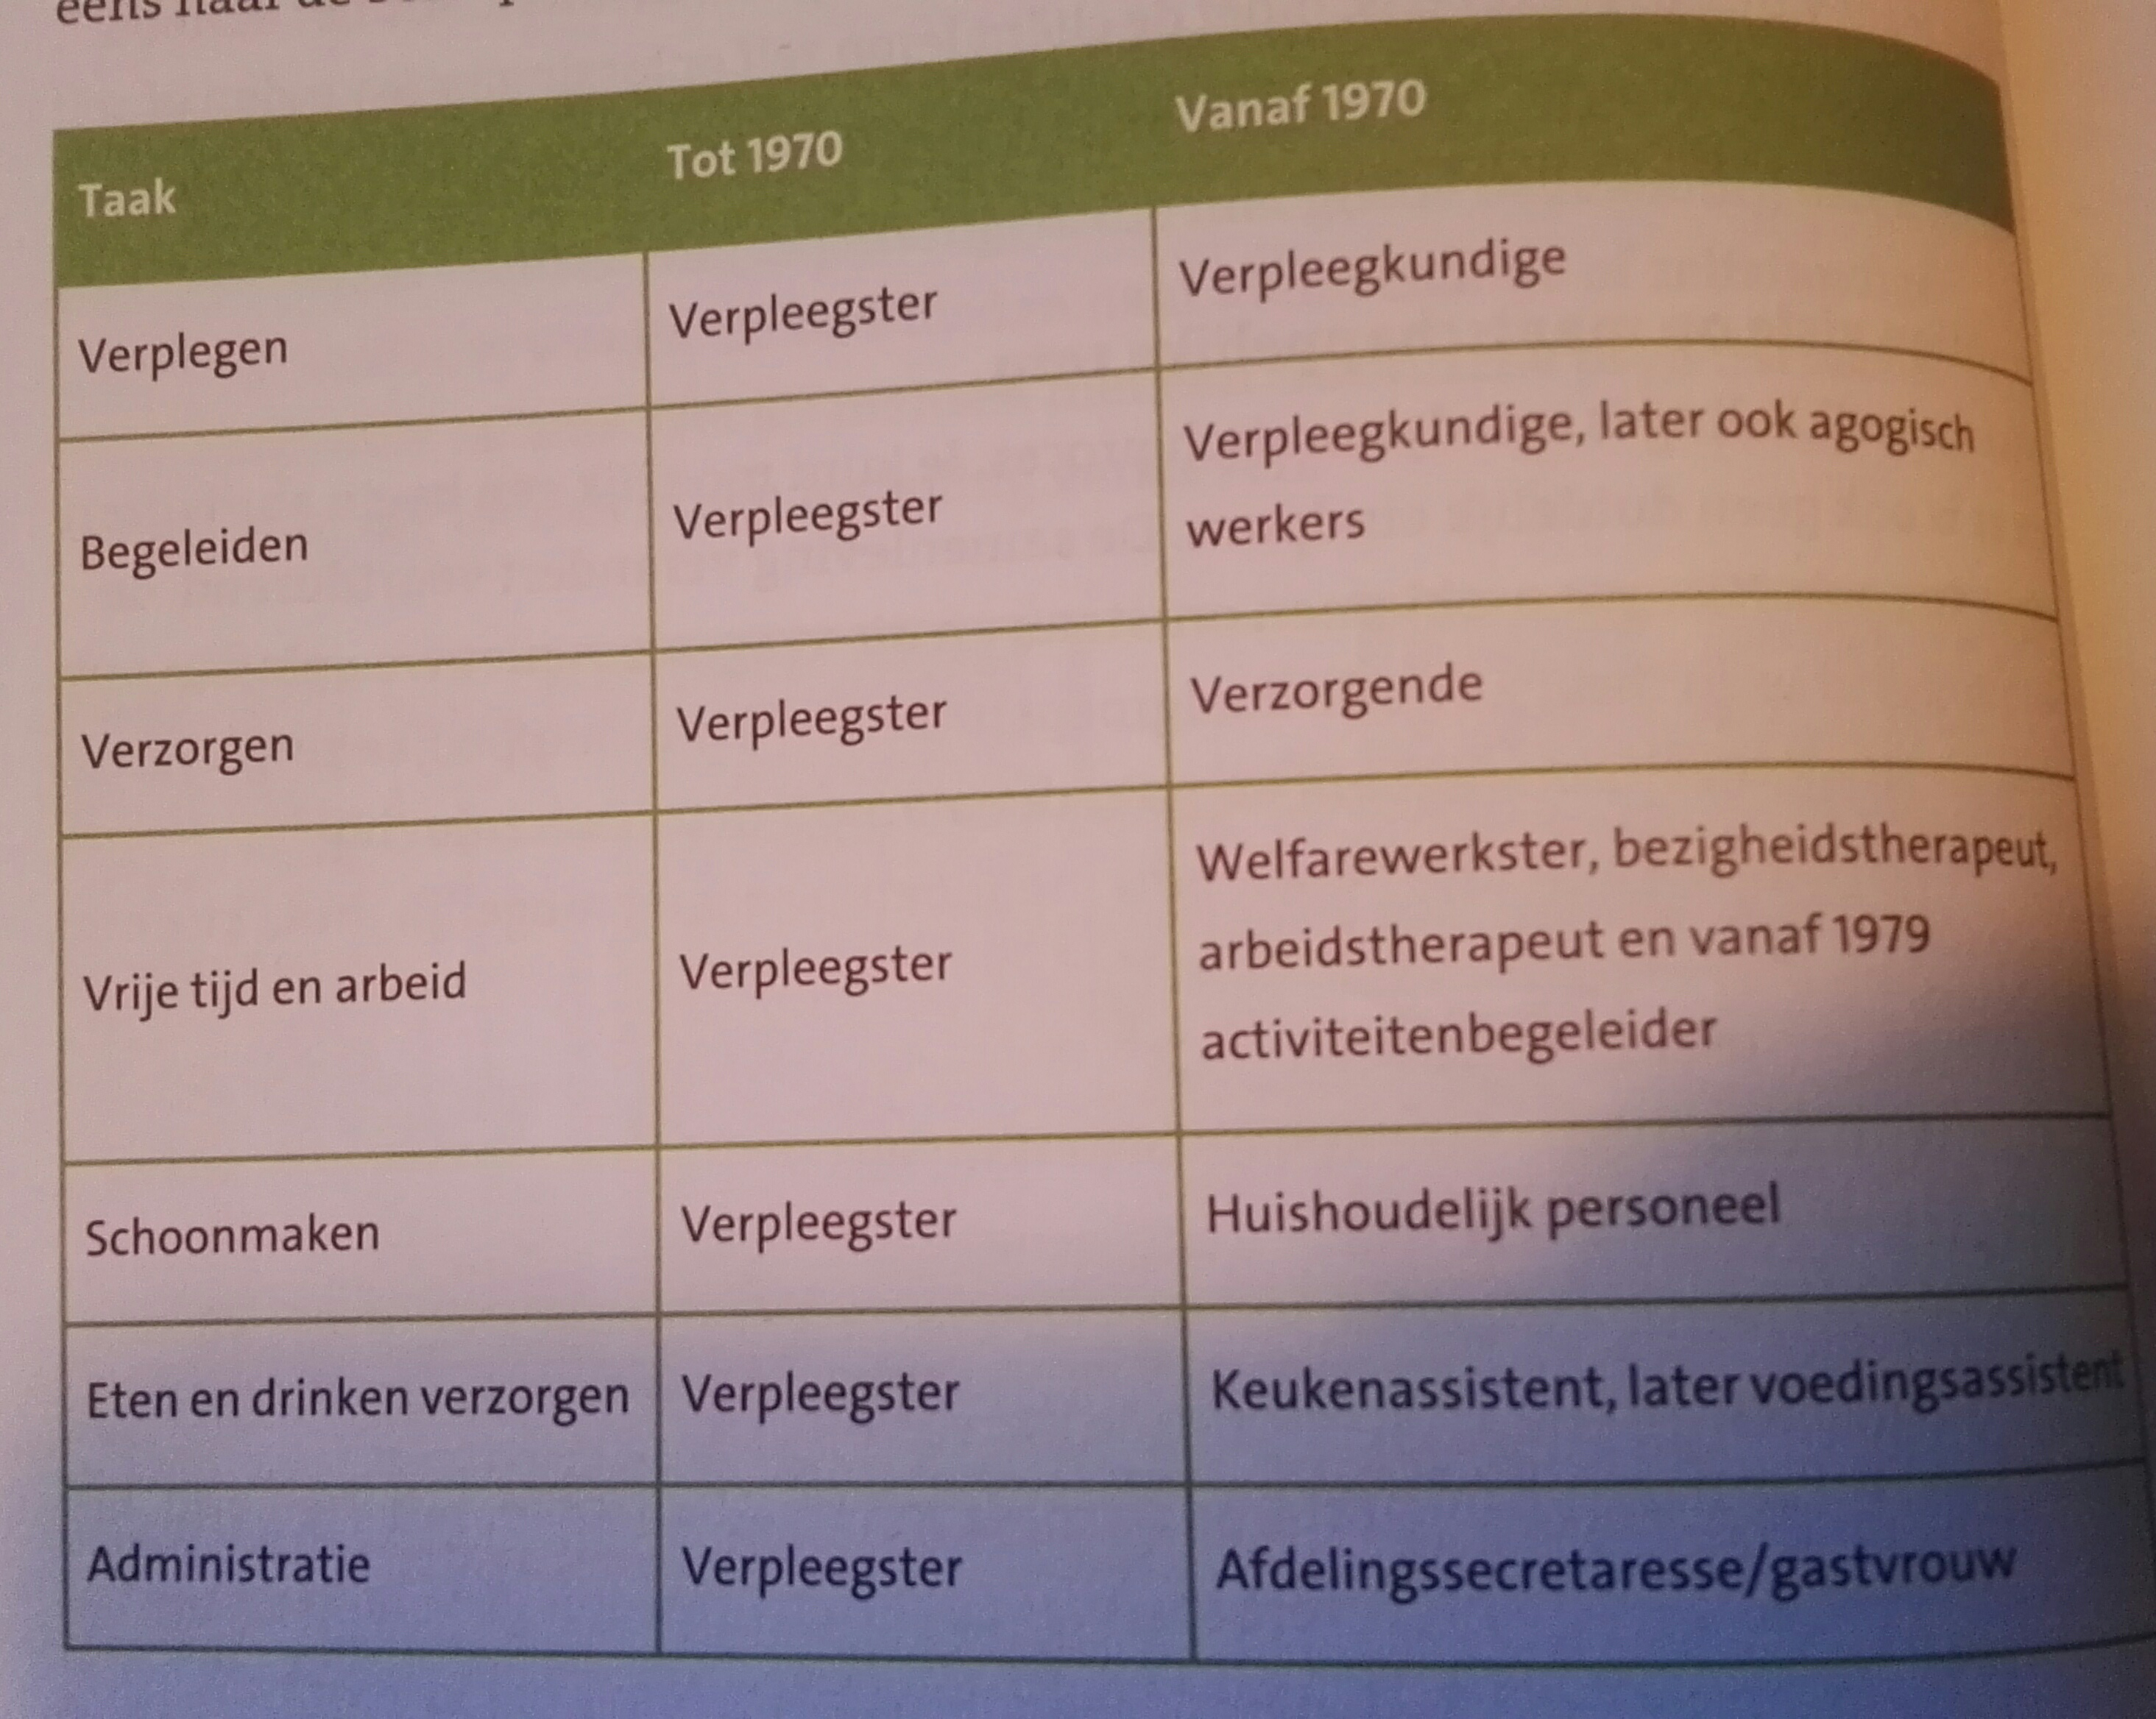
Gevolgen van de visie voor de cliënt
Cliënten vinden het lastig om met de veranderingen om te gaan
Gevolgen visie voor beroepen

Slide 12
Opdrachten

